Slide 1
Quantensensor Signal Analyse Pipeline
Simulationsgestützte Analyse von Magnetometer Signalen inklusive Rausch-, drift- und Spike-Detektion

Slide 2
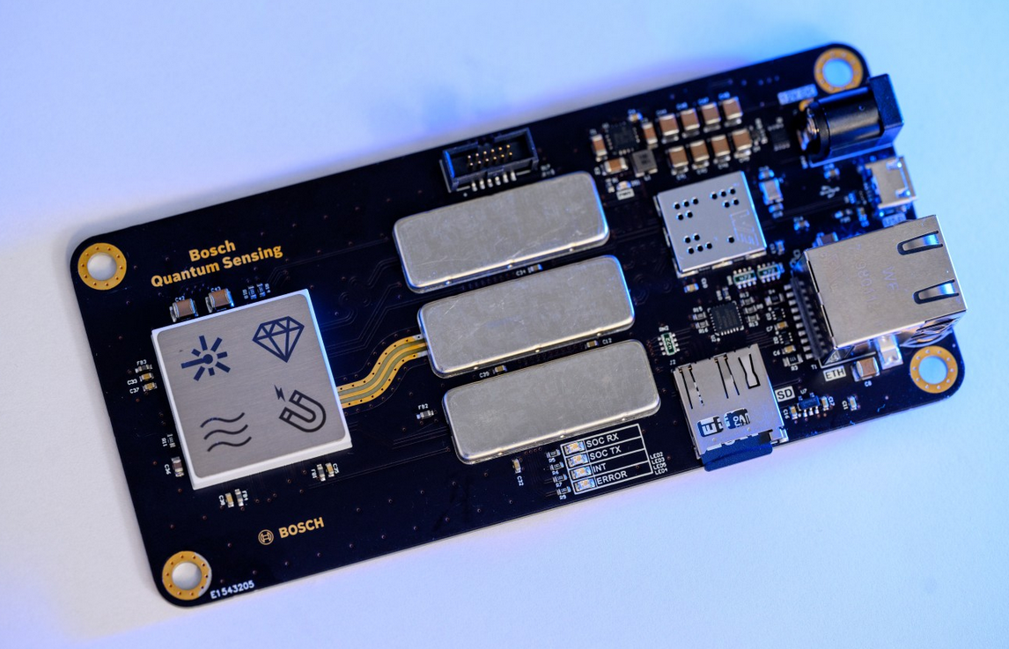
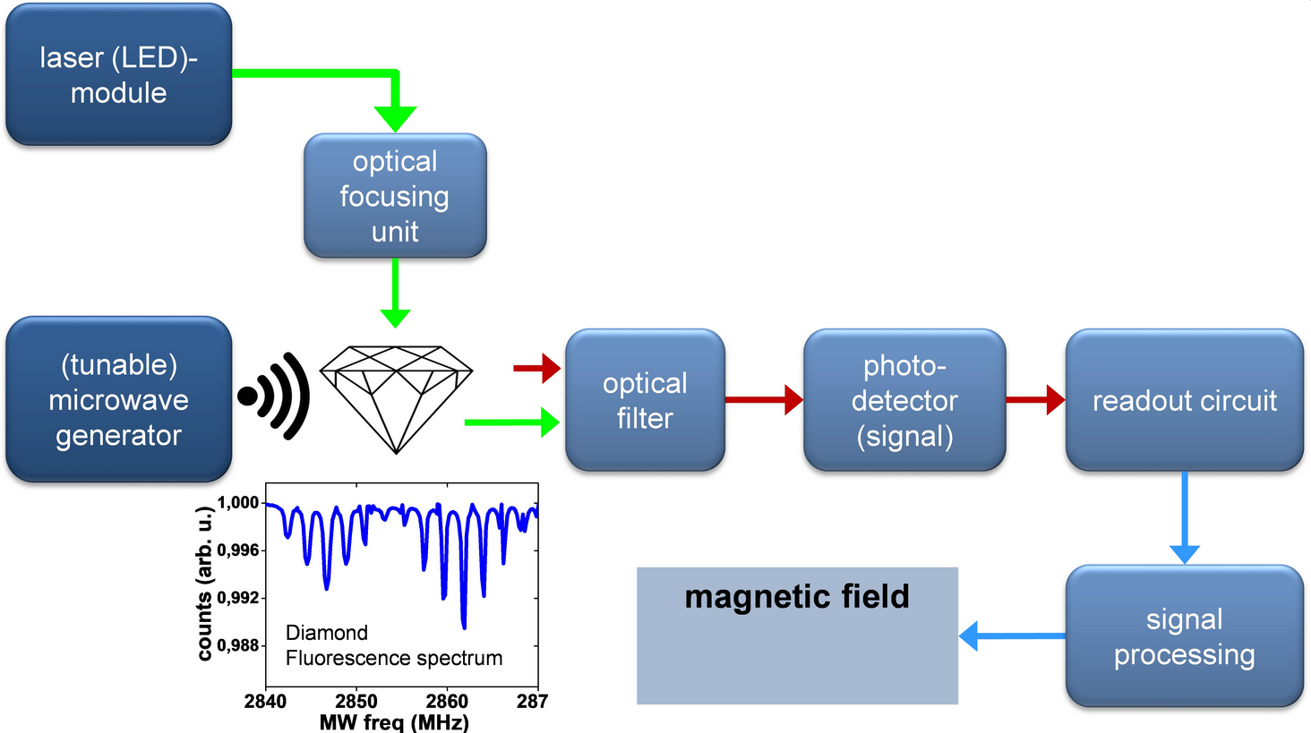
Funktionsprinzip des Quantensensors
NV-Zentrum basierter Quantensensor (ODMR-Prinzip)

Slide 3

Architekturdiagramm
Signal Simulation
generate_signal.py
csv (time, B_field_T)
Preprocessing
Detrend
Lowpass Filter
pipeline.py
KPI Extraction
Noise
Peak-to-Peak
Drift Rate
SNR Proxy
End-to-end Software Pipeline zur Auswertung von Quantensensor
Magnetfeldsignalen inklusive Preprocessing, KPI-Analyse und
automatischer Fault Detection.
Fault Detection
Rolling Z-Score
Spike Segments
Decision Layer
good/noisy/fault
Outputs
Processed.csv
kpi.json
fault.json
Plots (overview, zoom)

Slide 4
Simulation des Verhaltens des Magnetfeldsensors (Quantensensor)
Der Spike simuliert einen kurzzeitigen magnetischen Transienten* (z.B EMI, Stromsprung oder Sensoroffset)
wie er in realen Fahrzeug- und Quantensensoranwendungen auftritt. Er dient als künstlicher Fault zur Anomalie
Erkennung.
Feature-/ KPI Extraktion & Szenarien Labeling
  Signalbasierte KPI-Extraktion (σ, p2p, drift, spikes)
  Labelbare Szenarien (good/ noisy/ fault)
  Grundlage für regelbasierte Qualitätsklassifikation (Thresholds und Heuristiken)
Regelbasierte Anomalieerkennung und Qualitätsklassifikation:
  Noise Bewertung σ noisy (Photon Shot Noise, NV-Fluoreszenzstatistik, Elektronik Noise)
  Drift Bewertung drift_rate ≠ 0 (Temperaturänderung, Alterung, Versorgungspannung driftet, Magnetische Umgebung)
  Transienten Erkennung: spike_count, spike_segments (plötzlicher Sprung, EMI burst: Relais schaltet, Stromsprung, ADC Glitches)
* Beispiel:ABS Magnet Pickup Störung, Radgeschwindigkeit Störimpuls, IMU transient, NV-Sensor magnetic glitch

Slide 5
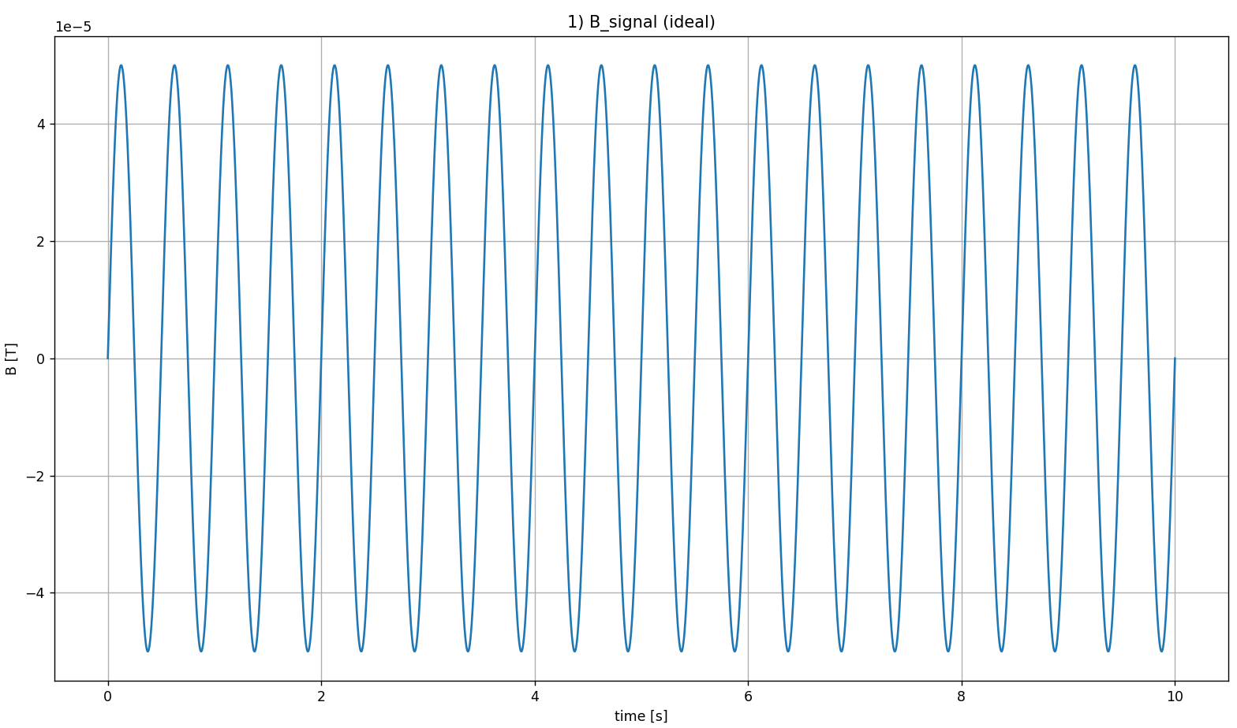
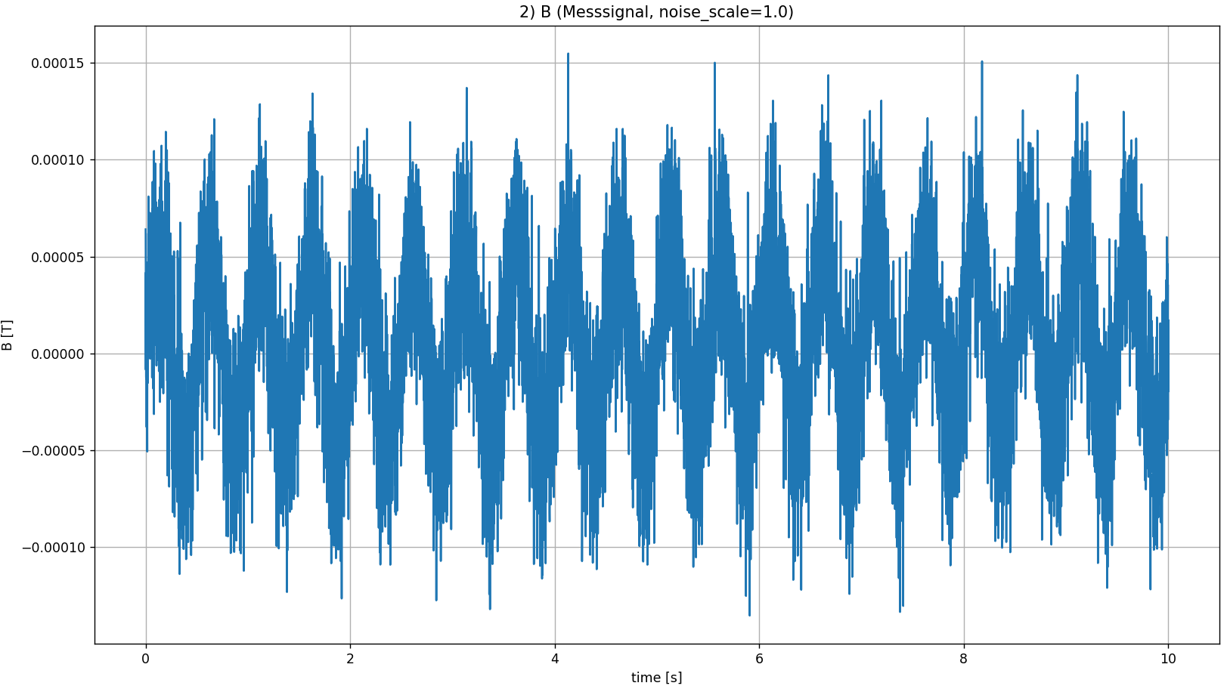
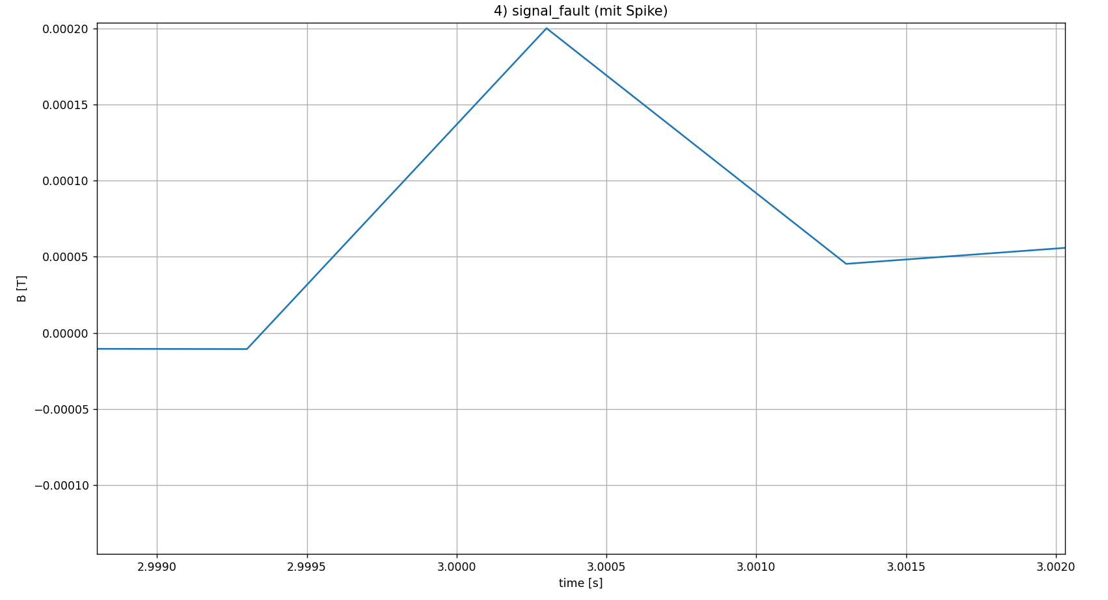
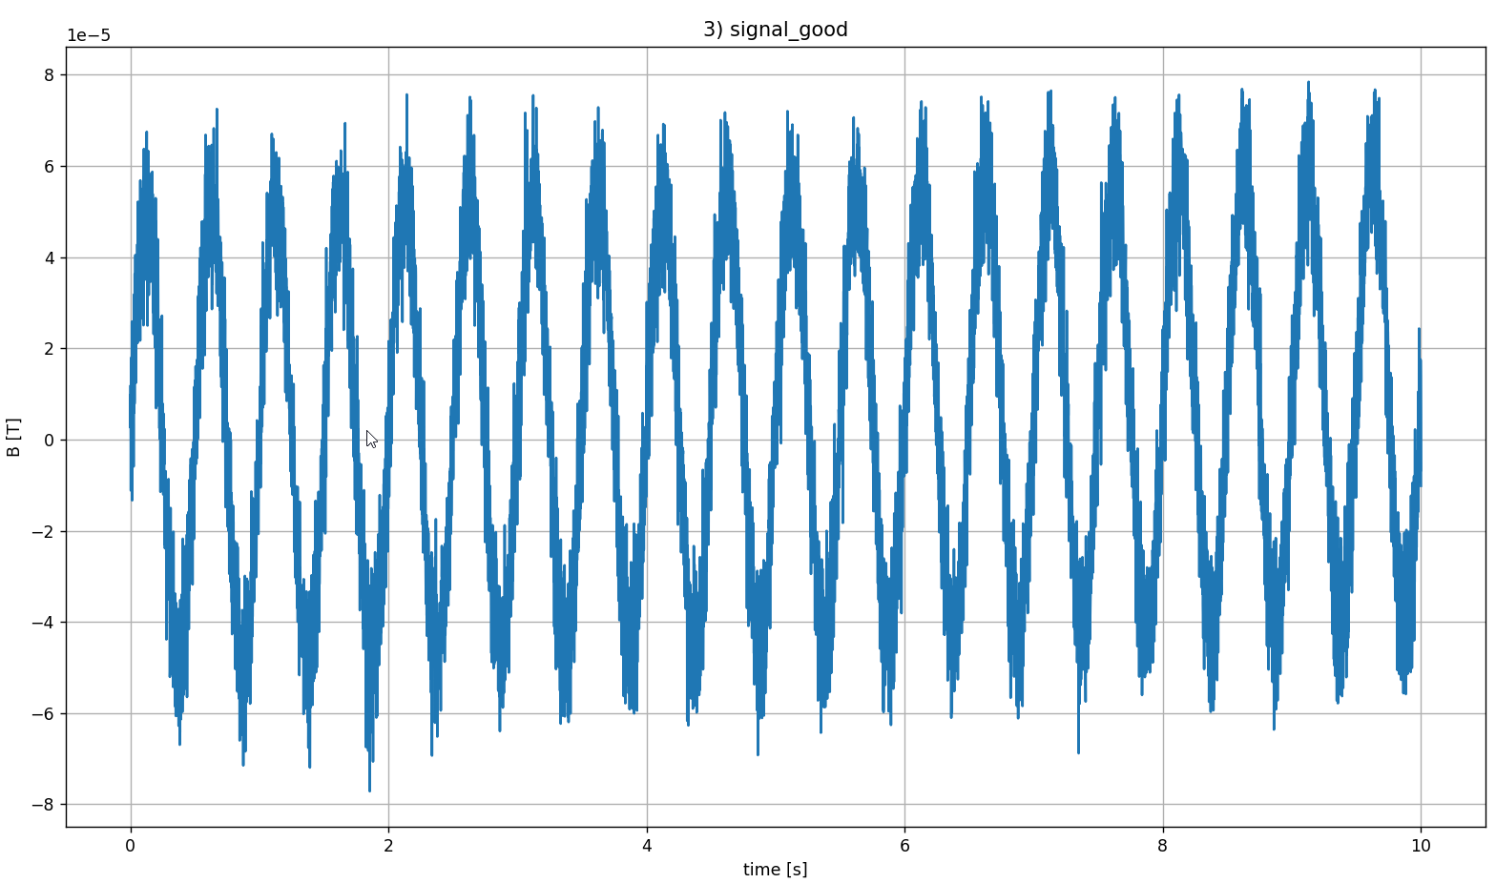
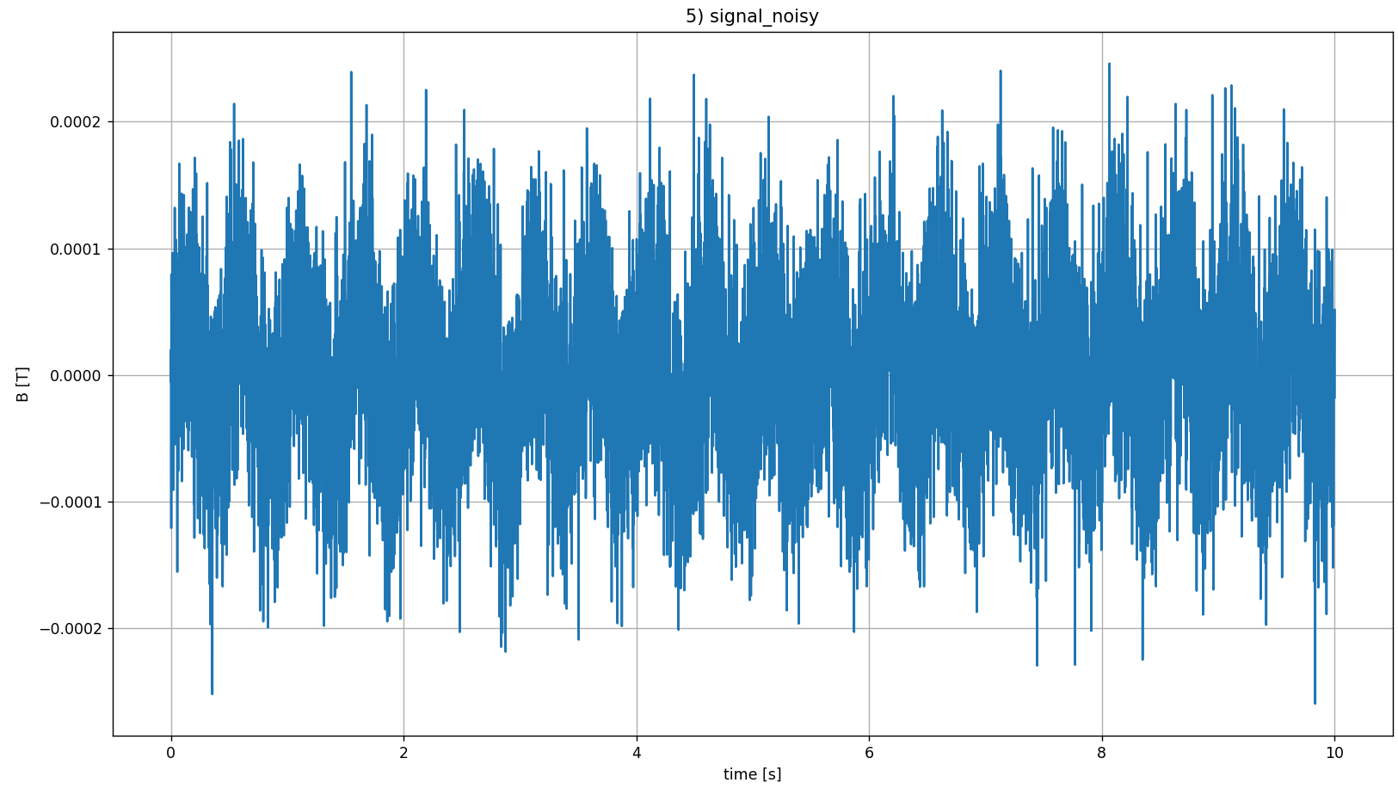

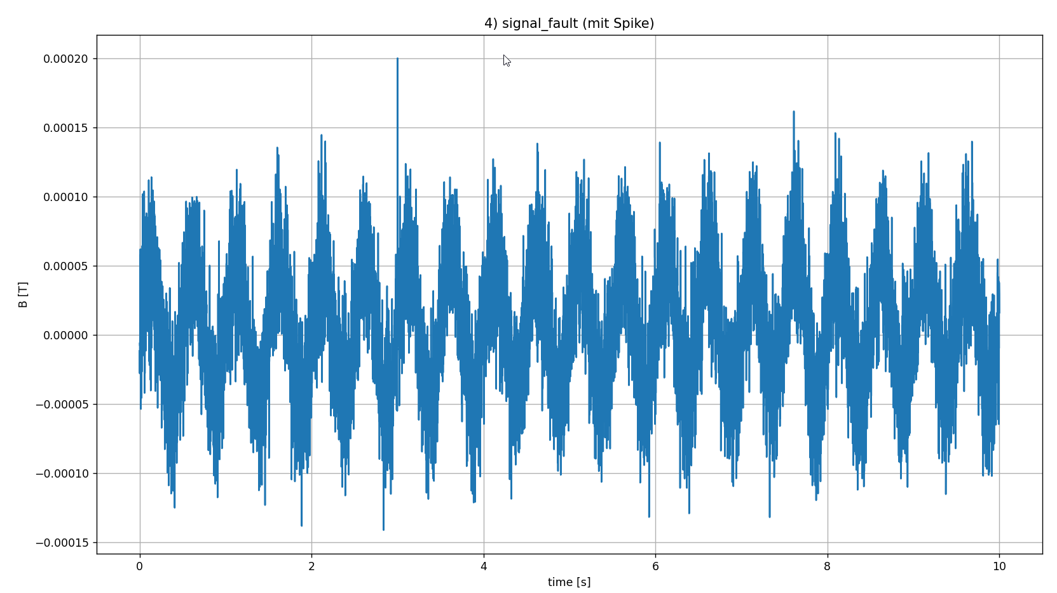
Datengenerierung (Signal-Simulation)
generate_signal.py
integration_time = 1e-2
integration_time → Noise → SNR
Simulation berücksichtigt:
Quantenschussrauschen (integration_time)
Drift (Temperatur/ Versorgung)
Kurzzeit-Transienten (EMI, Stromsprung)
Spike
Dauer: 1-5ms
Amplit: 5x50 Rauschen
Rückkehr: sofort
spike
sauber
viel Rauschen
Normal + Ereignis
Realistische Basis für Inbetriebnahme-Test

Slide 6
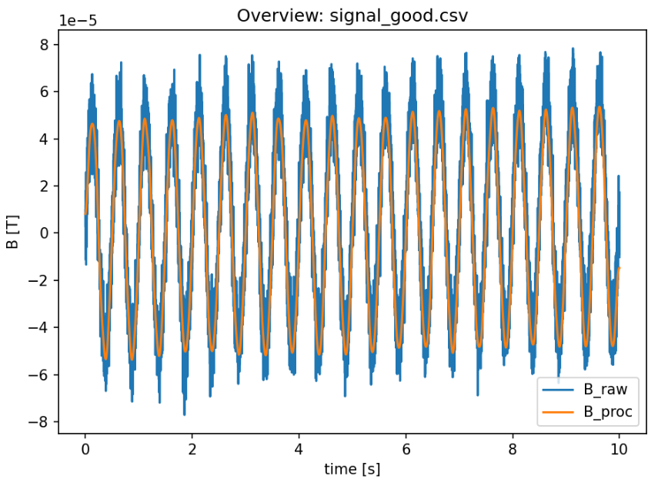
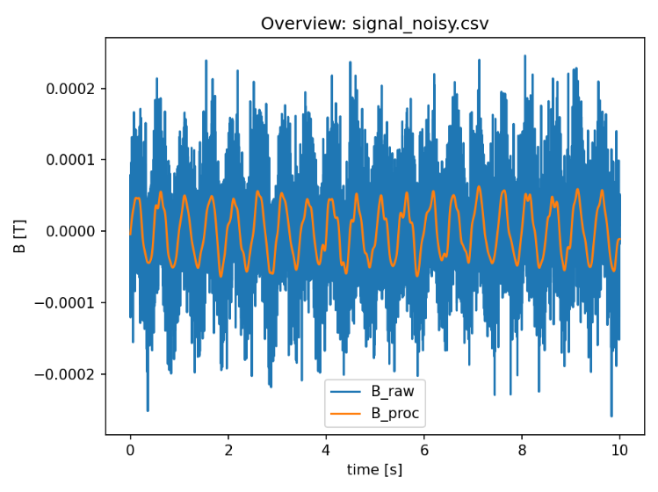
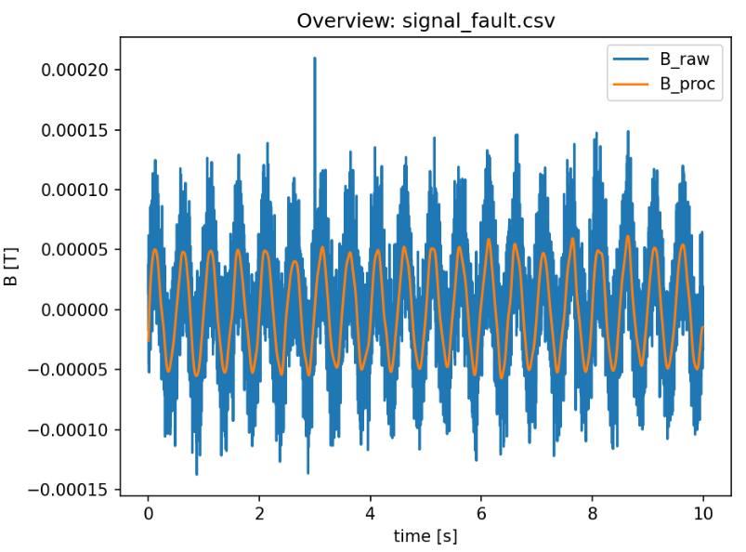
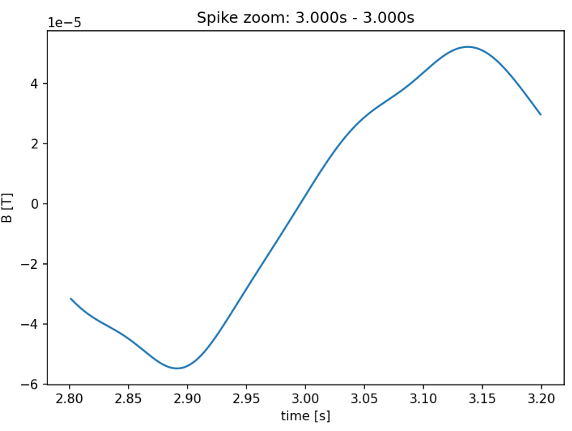
Preprocessing & KPI Analyse
pipeline.py
Linear Detrend (drift entfernen) und Lowpass Filter (Noise Suppression)
σ (Noise level): Standardabweichung des Signals
Peak-to-Peak– Maximale Feldvariation
Drift Rate – Feldänderung pro Sekunde
SNR-Proxy: p2p/(2σ)
Scenario | sigma [T] | Drift [T/s] | snr_proxy
good | 3.539832 | -1.697449e-08 | 1.516275
noisy | 3.564075 | 5.301185e-09 | 1.665621
fault | 3.495511 | 1.469641e-08 | 1.811625
Quantitative Bewertung von Signalqualität und Sensorstabilität

Slide 7
Faults detection
pipeline.py
Spike Detection Pipeline:
Ableitung bilden ΔB; db[i] = b[i] –B[i-1]
Rolling Z-Score; man vergleicht jede Änderung mit dem lokalen Rauschpegel
Threshold
Segmentierung
Ergebnisse:
Scenario | spike_count | spike_segments
good | 0 | -
noisy | 0 | -
fault | 1 | 3.0003
spike_count – Anzahl der Spikes
Kurzzeitige
Anomalien
spike_segments – Zeitfenster der Anomalie
Automatische Erkennung von EMI-Ereignissen/ Magnetfeld-Glitches

Slide 8
Summary
Entwicklung einer End-to-End Software Pipeline zur:
  Simulation von Quantensensor-Signalen
  Signalaufbereitung (Preprocessing)
  Physikalisch motivierter KPI-Extraktion
  Automatischer Spike-basierter Fehlerdetektion
Fazit
Automatisierte Sensor-Inbetriebnahme
Robuste Fehlererkennung
Übertragbar auf reale Quantensensoren

